Slide 1

Análise Preditiva e Logística de Vendas de Combustíveis — Petrobras / ANP
Período 2007–2017
Maria Santos
Setembro/2026

Slide 2

Visão Geral e Objetivo do projeto
Objetivo: Pipeline preditivo de ponta a ponta para classificar padrões de consumo e movimentação de derivados de petróleo no Brasil (base histórica ANP 2007–2017).
Solução: Modelo de Machine Learning focado em prever faixas de consumo (baixo, médio e alto) para embasar decisões logísticas e operacionais.
Impacto e Produção: Arquitetura validada sem vazamento de dados (data leakage), preparada para ingestão e predição em horizontes temporais futuros (2018 a 2025) com alta confiabilidade para o negócio.
Desempenho preditivo
Eficiência operacional
Fluxo do pipeline com ícones ou setas:
Tratamento → Limpeza → Redução →
Codificação →Modelagem → Resultados

Slide 3

Objetivos e Metodologia
Desempenho preditivo
Eficiência operacional
Fluxo do pipeline com ícones ou setas:
Tratamento → Limpeza → Redução →
Codificação →Modelagem → Resultados

Slide 4

Estrutura dos Arquivos
Liquidos_Vendas_Historico_2007_a_2017.csv # Base original, sem cabeçalho
Notebooks/
vendas_2007_a_2017_tratado1.csv # Versão 1.0 — Cabeçalho aplicado
vendas_2007_a_2017_tratado_semcodif.csv # Versão 2.0 — Limpeza e padronização
vendas_2007_a_2017_final_100k.csv # Versão 3.0 — Redução para Power BI
vendas_2007_a_2017_100k_ML.csv # Versão 4.0 — Codificação para ML
src/
preprocessamento.py # Scripts de limpeza e transformação
outputs/
melhor_modelo_random_forest.pkl # Modelo vencedor salvo para reuso
importancia_recursos_modelo.csv # Tabela para Power BI

Slide 5
Resultados dos Modelos
🏆 Seleção do Modelo Campeão — Duelo 3 (GridSearchCV)
Critério de Seleção:
Pontuação F1-Score ponderado no conjunto de teste.
Modelo vencedor = maior F1-Score entre os candidatos.
Resultado:
Modelo Campeão: Random Forest (Pipeline + SMOTE, Otimizado)
F1-Score do Vencedor: 0,8260
Acurácia: 0,83
Robustez: equilíbrio sólido entre precisão e recall, com estabilidade superior após ajuste fino de hiperparâmetros.

Slide 6
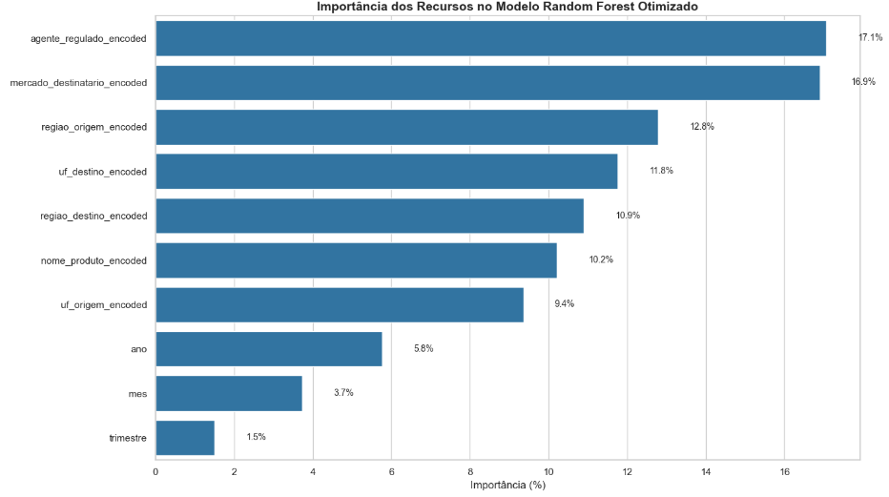

Recurso | Importância (%)
Agente Regulador | 17,1
Mercado Destinatário | 16,9
Região de Origem | 12,8
UF de Destino | 11,8
Região de Destino | 10,9
Nome do Produto | 10,2
UF de Origem | 9,4
Ano | 5,8
Mês | 3,7
Trimestre | 1,5
Aspectos regulatórios e logísticos são os principais fatores que influenciam as previsões do modelo, orientando estratégias de planejamento e otimização das operações de transporte e comercialização na Petrobras/ANP.

Slide 7
Conclusões e Aplicações
Benefícios práticos: previsão de demanda, otimização logística, redução de custos.
Integração com Power BI e relatórios executivos.
Síntese: O modelo Random Forest otimizado demonstrou alta precisão e
relevância das variáveis regulatórias e logísticas.
Aplicações: Apoio à tomada de decisão estratégica na Petrobras/ANP.
Próximos passos: Expansão do modelo para novos períodos e integração
com Power BI para monitoramento contínuo.
Maria Santos — Setembro/2026

